Slide 1

主日信息
Sunday Sermon

Slide 2
誰決定我的價值? who determines my value?

Slide 3
主題經文：以賽亞書/ISAIAH 43:1-4
賽43: 1-2, 4-雅 各 啊 , 創 造 你 的 耶 和 華 , 以 色 列 啊 , 造 成 你 的 那 位 , 現 在 如 此 說 : 你 不 要 害 怕 ！ 因 為 我 救 贖 了 你。我 曾 提 你 的 名 召 你 ，你 是 屬 我 的 。2你 從 水 中 經 過 ，我 必 與 你 同 在；你 逿 過 江 河 ，水 必 不 漫 過 你 ；你 從 火 中 行過 ，必 不 被 燒 ，火 燄 也 不 著 在 你 身 上。3因 為 我 是 耶 和 華 ─ 你 的 神 ， 是 以 色 列 的 聖 者 ─ 你 的 救 主 ； 我 已 經 使 埃 及 作 你 的 贖 價 ， 使 古 實 和 西 巴 代 替 你 。4因 我 看 你 為 寶 為 尊 ；又 因 我 愛 你 ，所 以 我 使 人 代 替 你 ，使 列 邦 人 替 換 你 的 生 命 。

Slide 4
一. 誰決定我的價值？
林後5：21-神 使 那 無 罪 的 、 替 我 們 成 為 罪 ，好 叫 我 們 在 他 裡 面 成 為 神 的 義 。
來2：6-8a…人 算 甚 麼 ， 你 竟 顧 念 他 ？ 世 人 算 甚 麼 ， 你 竟 眷 顧 他 ？你叫他比天使微小一點，賜他榮耀、尊貴為冠冕，並將你手所造的都派他管理，叫 萬 物 都 服 在 他 的 腳 下 。

Slide 5
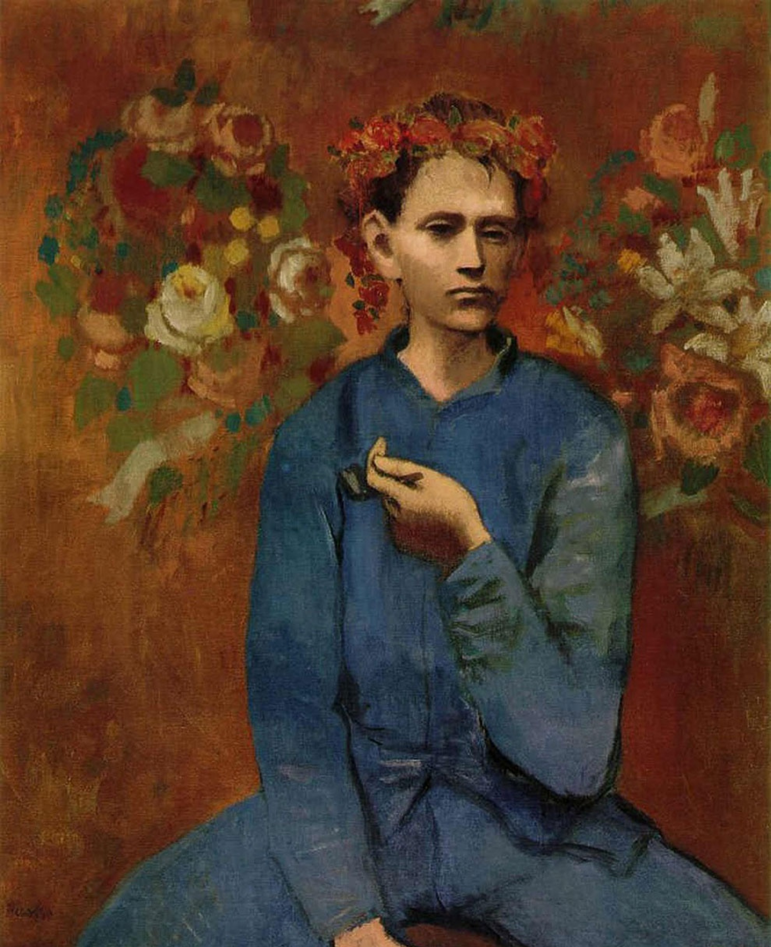
拿著烟斗的男孩

Slide 6
二. 專心跟從主
完全的順服
羅8：5-6-因 為 隨 從 肉 體 的 人 體 貼 肉 體 的 事 ， 隨 從 聖 靈 的 人 體 貼 聖 靈 的 事。 體 貼 肉 體 的 ， 就 是 死 ； 體 貼 聖 靈 的 ， 乃 是 生 命 、 平 安 。
2. 信心不斷地成長
A.信心是從神的話來的
羅10：17-可 見 信 道 是 從 聽 道 來 的 ， 聽 道 是 從 基 督 的 話 來 的 。
B. 定睛在主耶穌基督
來12：2-仰 望 為 我 們 信 心 創 始 成 終 的 耶 穌 。 他 因 那 擺 在 前 面 的 喜 樂 ， 就 輕 看 羞 辱 ， 忍 受 了 十 字 架 的 苦 難 ， 便 坐 在 神 寶 座 的 右 邊 。

Slide 7
3. 愛心不斷增長
可12：30-31-你 要 盡 心 、 盡 性 、 盡 意 、 盡 力 愛 主 ─ 你 的 神 。 31其 次 就 是 說 ： 要 愛 人 如 己 。
愛神：
約一4：11， 19-不 是 我 們 愛 神 ， 乃 是 神 愛 我 們 ， 差 他 的 兒 子 為 我 們 的 罪 作 了 挽 回 祭 ， 這 就 是 愛 了… 我 們 愛 ， 因 為 神 先 愛 我 們 。
B. 愛人如己：
帖前3：12-願 主 叫 你 們 彼 此 相 愛 的 心 ， 並 愛 眾 人 的 心 都 能 增 長 、 充 足 ， 如 同 我 們 愛 你 們 一 樣 。

Slide 8
4.有信心的盼望
來10：23-也 要 堅 守 我 們 所 承 認 的 指 望 ， 不 至 搖 動 ， 因 為 那 應 許 我 們 的 是 信 實 的 。
羅8:17-既 是 兒 女 ， 便 是 後 嗣 ， 就 是 神 的 後 嗣 ， 和 基 督 同 作 後 嗣 。 如 果 我 們 和 他 一 同 受 苦 ， 也 必 和 他 一 同 得 榮 耀。

Slide 9
回應詩歌
「至寶 Treasure」

